Slide 1

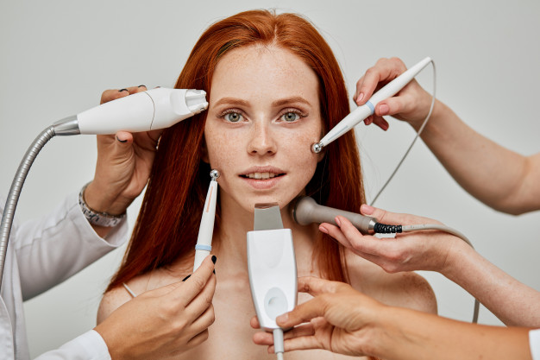
APARATOLOGIA
FACIAL
DOCENTE: ELIZABETH SARANGO

Slide 2
QUE ES LA APARATOLOGÍA
Son los equipos dirigidos al adelgazamiento y a la tonificación los que más éxito han tenido en los últimos años. Clínicas de calidad y confianza como la de la Doctora Mercedes cuentan con el mejor equipamiento para combatir la celulitis de forma saludable, rápida y, sobre todo, indolora.
Los tratamientos de antienvejecimiento facial también tienen un gran reconocimiento para eliminar los principales signos de la edad en el rostro, como las arrugas o la flacidez.
Para obtener unos resultados óptimos es fundamental combinar la tecnología con los productos cosméticos, los trabajos manuales y, por supuesto, un estilo de vida saludable por parte del paciente.

Slide 3
El objetivo de la aparatología estética
El objetivo de la aparatología estética no es otro que lograr la mejor versión del paciente, revirtiendo los daños causados por el paso del tiempo y ralentizar en la medida de lo posible el proceso de envejecimiento. Todos los tratamientos de aparatología se realizan de forma 100% segura, sin generar ningún tipo de reacción adversa en el organismo del paciente.

Slide 4
QUE SON LOS TRATAMIENTOS FACIALES
“La cara es el reflejo del alma”, aunque con el paso del tiempo empiezan a aparecer los primeros signos de la edad y el rostro puede verse cansado y apagado. Para recuperar su vitalidad y que luzca radiante existen tratamientos faciales que cubren todo tipo de necesidades: luminosidad, flacidez, nutrición, arrugas, manchas… Combinando los mejores productos cosméticos y la aparatología se obtienen unos resultados extraordinarios y duraderos en el tiempo

Slide 5
TRATAMIENTOS FACIALES CON APARATOLOGÍA
Existen un amplio abanico de tratamientos específicamente dirigidos a cuidar tanto la salud como el aspecto del rostro. En todo tipo de pacientes, con independencia de su edad, se pueden aplicar productos cosméticos y potenciar su efecto con aparatología. Es importante acudir a una clínica de prestigio para que un profesional valore cada caso de forma individualizada y recomiende el tratamiento más adecuado: para la flacidez, para las manchas, para hidratar, para las arrugas…

Slide 6
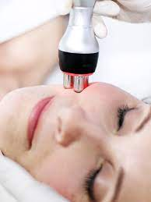
RADIOFRECUENCIA
La radiofrecuencia se emplea para disminuir la flacidez, la celulitis y rejuvenecer el rostro, ya que genera agitación molecular por batimiento de cargas (movimiento de moléculas), las que, al friccionarse entre sí, causan aumento de la temperatura del tejido.

Slide 7
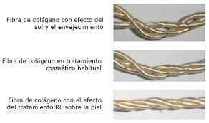
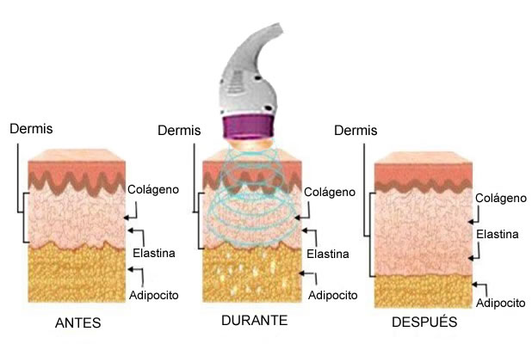
COMO ACTUA LA RADIOFRECUENCIA
El primer efecto que esto trae es la vasodilatación venosa y arterial, que mejora la nutrición del tejido y, posteriormente, una eliminación de desechos catabólicos tóxicos y orgánicos.
El calor es liberado desde el interior al exterior del tejido, lo que fomenta la regeneración celular. Sus efectos son inmediatos: drena la linfa, estimula el metabolismo del tejido graso subcutáneo y genera colágeno.
Luego de cada sesión, se nota cómo la flacidez se reduce y la apariencia de la piel mejora constantemente. Para lograr estos resultados, es necesario contar con un producto específico para radiofrecuencia y elasto compresión, los cuales deben aplicarse en la zona tratada al finalizar cada consulta.

Slide 8
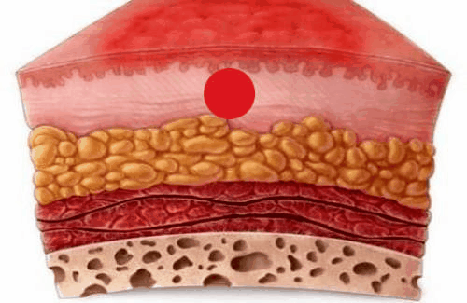
TIPOS DE DISPOSITIVOS DE RADIOFRECUENCIA FACIAL
En el caso de la radiofrecuencia monopolar, el cabezal de emisión de corriente y de recepción no están en el mismo manípulo. El receptor es habitualmente una placa para la espalda o un receptor de mano. Se trata de un tipo de radiofrecuencia más intensa y el tiempo de calentamiento es notablemente más rápido. Aunque con esta técnica la penetración en el tejido es mayor, puede resultar algo dolorosa. A mayores, la radiación emitida se expande de forma algo descontrolada por todo el organismo.

Slide 9
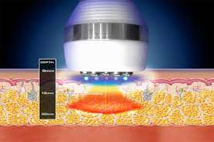
TIPOS DE DISPOSITIVOS DE RADIOFRECUENCIA FACIAL
Los dispositivos unipolares de radiofrecuencia facial se diferencian de los monopolares en que no producen una corriente eléctrica en la piel, sino que utilizan radiación electromagnética de alta frecuencia para inducir rotación en las moléculas de agua de la piel y producir calor. La eficacia de un dispositivo unipolar de radiofrecuencia facial, ha sido evaluada con buenos resultados para el tratamiento de las arrugas de la cara.

Slide 10
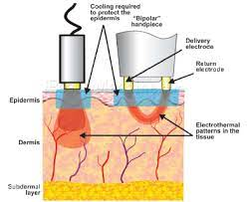
LA RADIOFRECUENCIA BIPOLAR
Cuando se trata de otros tipos de radiofrecuencia como puede ser la bipolar, el cabezal de emisión de corriente y el o los cabezales de recepción están en el mismo manípulo. Este tipo de tratamiento resulta más superficial y el calentamiento es más controlado que en la radiofrecuencia monopolar. Esto significa que se puede trabajar para solucionar un problema de forma más localizada y con mayor control.

Slide 11
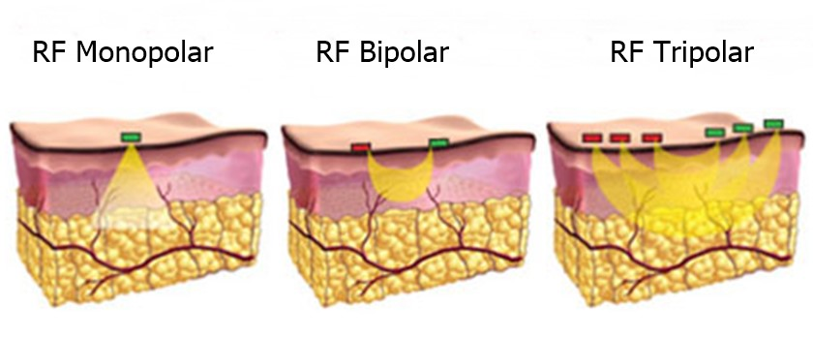
¿RADIOFRECUENCIA TRIPOLAR FUNCIONA?
Con esta técnica, al calentar los fibroblastos y desencadenar la producción propia de colágeno los resultados de la radiofrecuencia se apreciarán ya desde la primera sesión, e irán en aumento en los meses posteriores alcanzando el punto álgido entre el 3-5 mes después de su finalización, y su efecto se incrementa con un estilo de vida saludable
El efecto se mantiene en el tiempo, si bien, se recomienda realizar esporádicamente sesiones de mantenimiento que alarguen indefinidamente el efecto lifting

Slide 12
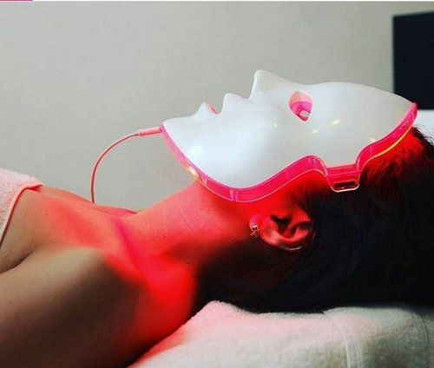
QUE ES LA LUZ LED?
CONCEPTO:
LED ( diodo emisor de luz) Es una fototerapia que según el color de la luz ayuda a tratar diferentes problemáticas de la piel Los rayos que emite la máscara son como los rayos solares pero sin los rayos ultravioletas.
OBJETIVO:
Diferentes efectos según el color de la luz. Es 0% invasiva y potencia, la penetración de los principios activos.

Slide 13
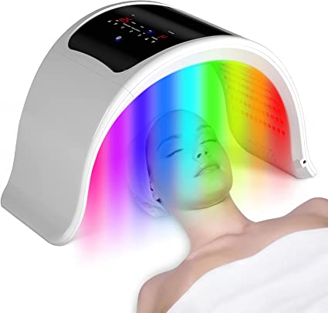
APLICACIONES “LUZ LED”
Cicatrizante. Ayuda a la cicatrización de heridas y difumina las secuelas del acné y trata las rojeces.
para reparar los tejidos dañados, reducir arrugas, líneas de expresión y ojeras. Penetra en las capas más superficiales y estimula la producción de colágeno y elastina.
indicada para las pieles con tendencia acneica. Actúa penetrando en los poros y eliminando las bacterias que provocan la aparición del acné. También reduce los poros dilatados.
Tensora (efecto 'lifting'). Ayuda a reducir el enrojecimiento y la irritación.
Calmante anti estrés. Relaja, energiza y calma la piel sensible.
Flacidez. Ayuda a atenuar las líneas de expresión, regenera la piel envejecida y mejora la flacidez.
para las pieles con pigmentación excesiva o manchas. Ayuda a la cicatrización y acelera la regeneración de la piel.
Tiempo de 10 a 20 minutos. Se puede realizar una vez por semana por un máximo de 6 semanas seguidas y luego ir espaciando

Slide 14
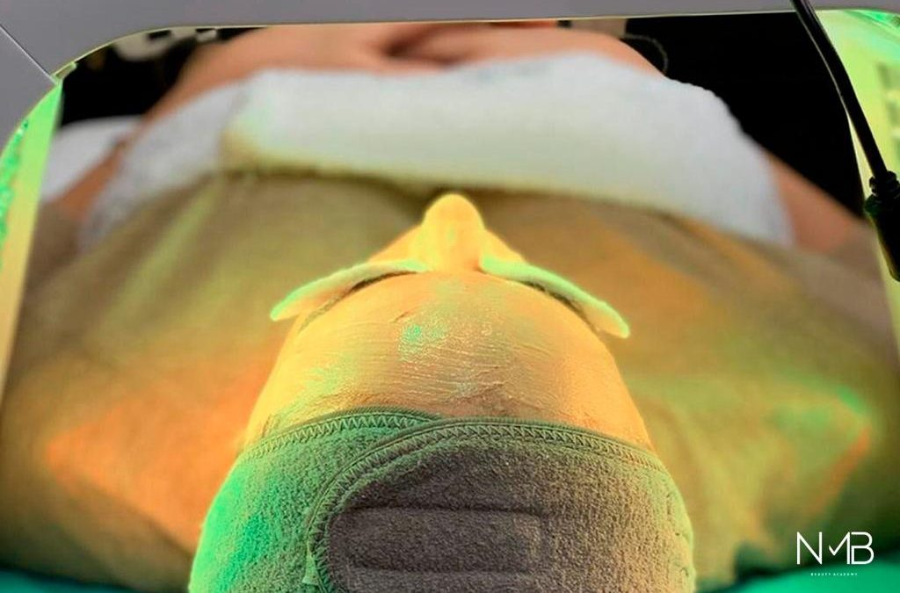
Potenciar mascarillas o principios activos

Slide 15
Precauciones
EMBARAZO
Las ondas que emite la máscara foton, edemas de las microcorrientes, pueden ser perjudiciales para el desarrollo del bebe, sobre todo en los primeros meses de gestación al ser una etapa más sensible.
OPERACIONES RECIENTES DE OJOS
Siempre es recomendable protegenos los ojos a la hora de aplicarnos nuestra terapia led, pero si ademas tenemos algun tipo de problema visual o nos hemos sometido a algun tipo de operación ocular debemos siempre consultar a nuestro oftalmólogo o oculista.
ENFERMEDADES DE AFECTEN AL SISTEMA NERVIOSO O NEUROMUSCULARES.
Si padeces de algun tipo de epilepsia fotosensitiva, sufres espasmos, sensibilidad a la luz parpadeante, o algun tipo problema neurológico o enfermedad neurodegenerativa,

Slide 16
Precauciones
Enfermedad cardíaca o cardiocirculatoria
La luz puede afectar a implantes o prótesis metálicas, marcapasos y dispositivos de este tipo, confundiendo las señales eléctricas o impulsos electrónicos que estos emiten.
Piel sensible a las reacciones alérgicas, al sol o la luz.
Esta luz usa ondas naturales que también se encuentran en los rayos del sol.
afecciones temporales como quemaduras, dermatitis, eccemas

Slide 17
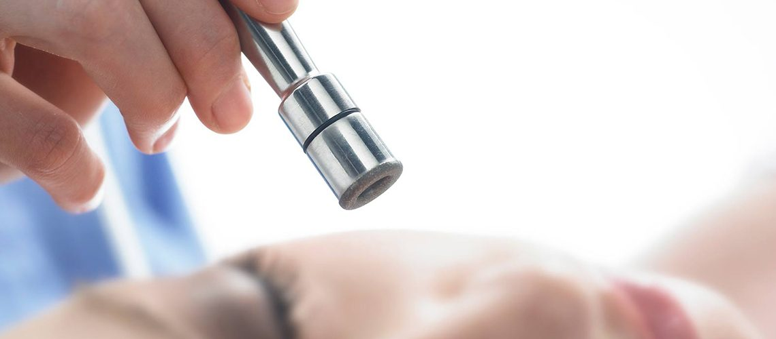
MICRODERMOABRASIÓN

Slide 18
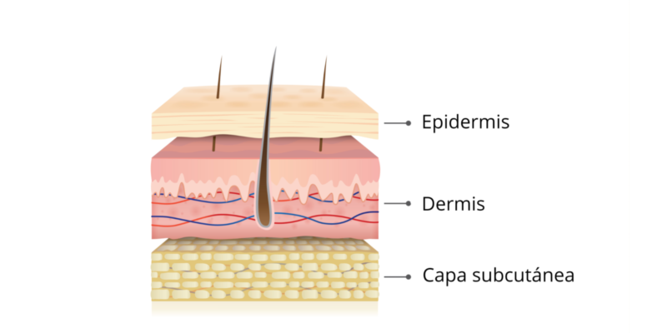
QUE ES LA MICRODERMABRACIÓN CON PUNTAS DE DIAMANTE?
CONCEPTO:
Es una técnica de exfoliación física y superficial de la piel. Es un procedimiento controlado y preciso que emplea microcristales que permiten una abrasión superficial y gradual. Esto hace posible exfoliar las capas más superficiales de la piel, eliminando las células muertas e impurezas y atenuando los pliegues de la piel, ya sean arrugas, cicatrices o cualquier otro tipo de marca.

Slide 19
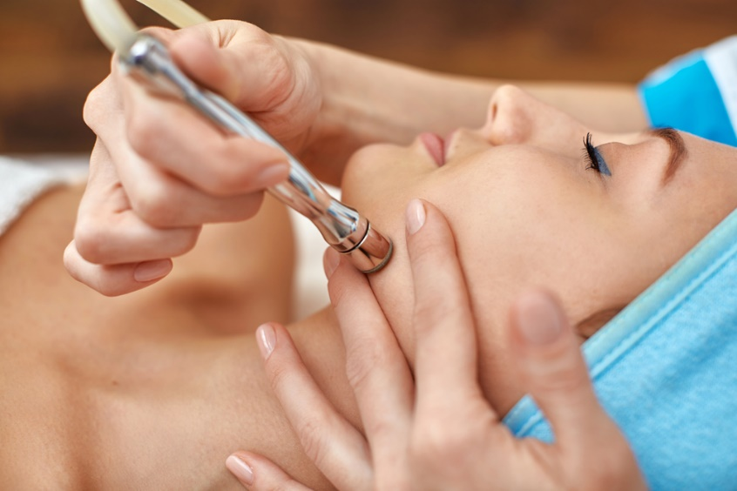
MICRODERMOABRASIÓN
La diferencia entre este tratamiento y cualquier otro tipo de exfoliación es la profundidad. Es decir, mientras que otros métodos de exfoliación sólo trabajan la epidermis, la microdermoabrasión se centra en la dermis, obteniendo resultados más profundos y eficaces.
Es útil en casi todos los tipos de pieles, y se pueden tratar diferentes áreas del cuerpo, como la cara, el cuello, la espalda, el escote o el pecho.

Slide 20
MICRODERMOABRASIÓN
OBJETIVO:
Renovación y nutriciòn celular.
Estimulaciòn de fibras colàgenas y elàsticas

Slide 21
MICRODERMOABRASIÓN
No es un tratamiento agresivo, sino que se realiza directamente en la consulta, sin necesidad de anestesia, y permite que el paciente pueda retomar sus actividades cotidianas inmediatamente después del proceso.
El procedimiento suele durar entre 15 y 45 minutos, y se puede realizar cada una, dos o tres semanas, en función de las necesidades de cada paciente. La mejoría suele aparecer tras la cuarta o quinta sesión.
En ocasiones es posible alternar la microdermoabrasión con otras técnicas estéticas, como el peeling químico o la luz pulsada intensa.

Slide 22

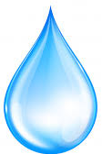
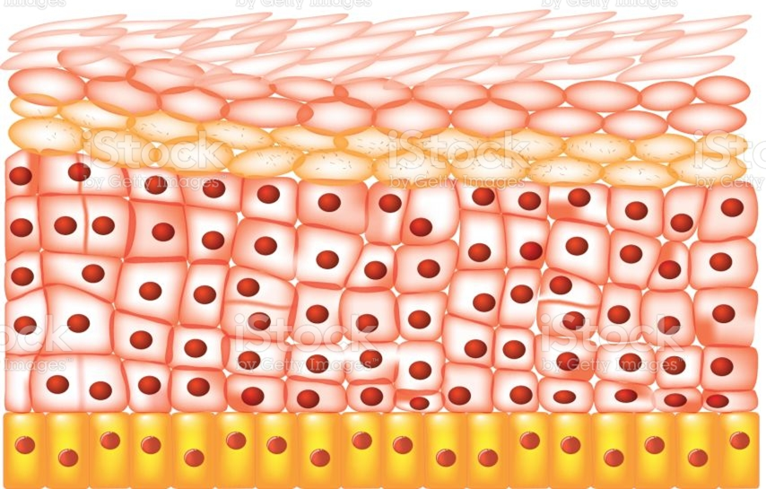
POR QUE ES IMPORTANTE LA MICRODERMABRACIÓN?
Cada …….dìas se produce una renovaciòn celular, las nuevas cèlulas poseen una alta concentraciòn de….., pero conforme avanzan hacia el exterior de la epidermis, la van perdiendo y se convierten en células muertas, si no las eliminamos, se acumulan, generando manchas e impidiendo el paso de nutrientes.

Slide 23
Microdermoabrasión
NIVEL SUPERFICIAL: capa córnea. La piel adquiere un aspecto blanquecino al principio y luego un eritema leve (refreshing)
NIVEL MEDIO: exfoliación de más capas epidérmicas, sin llegar a dermis. La piel adquiere un eritema más marcado
NIVEL PROFUNDO: dermis papilar Se observa un puntillado hemorrágico, se alcanza la unión dermo epidérmica Niveles de Exfoliación

Slide 24
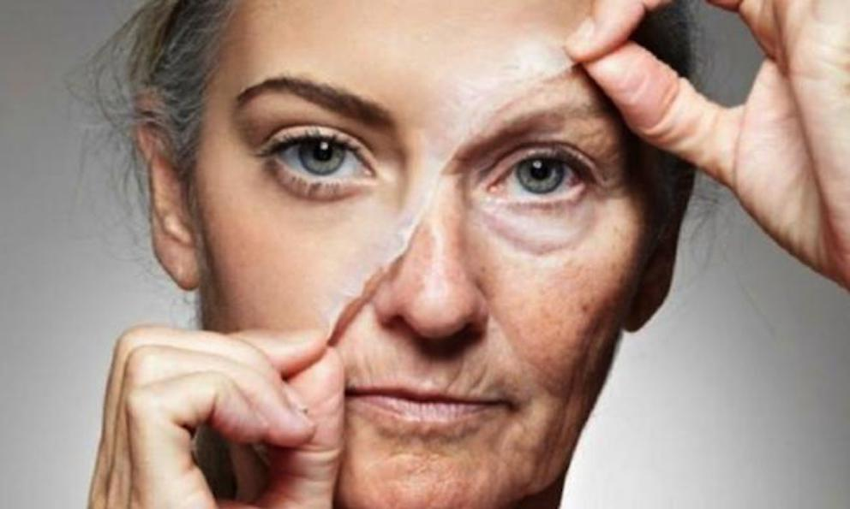
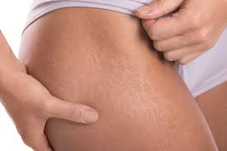
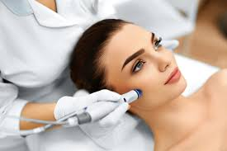
Aplicaciones “MICRODERMABRACIÓN”
1
2
3

Slide 25
Microdermoabrasión
TRATAMIENTO FACIAL Comenzar por la frente Girar la cabeza y hacer la mejilla y luego labio superior e inferior de ese lado Volver a girar la cabeza y tratar igual el otro lado Bajar el vacío y tratar el cuello Bajar aún más el vacío y finalmente tratar la zona peri orbitaria.

Slide 26
Microdermoabrasión
RECOMENDACIONES
Siempre comenzar con diamantes finos y poca presión de vacío e ir aumentando. Es más confortable para el paciente un número mayor de pasadas con puntas finas que pocas pasadas con puntas gruesas. Cuando se cambia de punta de diamantes por una más gruesa, siempre reducir la presión de vacío. Siempre conviene que la piel esté tensa, ayudarse con la mano libre Las áreas con cicatrices, arrugas, hiperpigmentaciones, etc, tratarlas una vez finalizada la exfoliación general

Slide 27
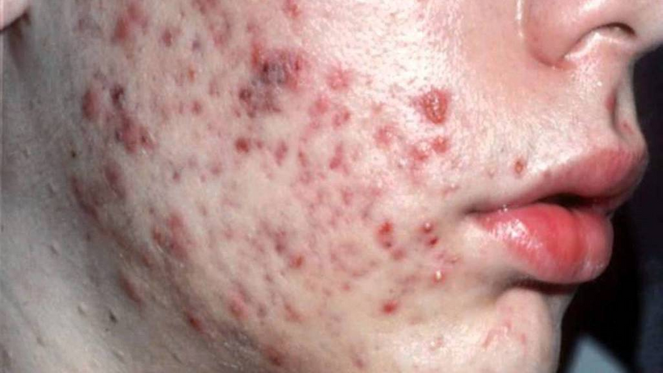
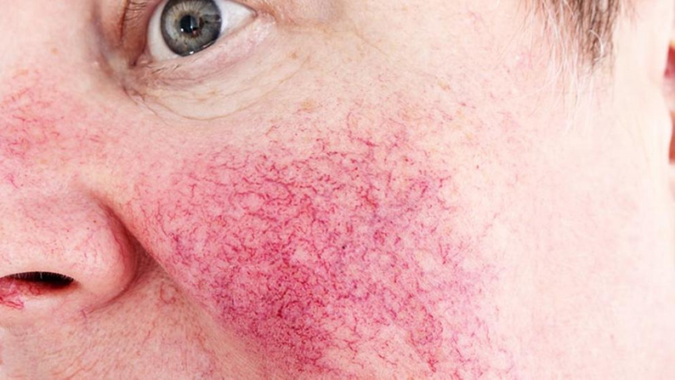
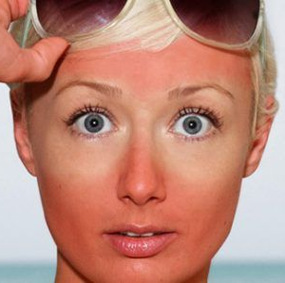
Precauciones
3
1
2

Slide 28
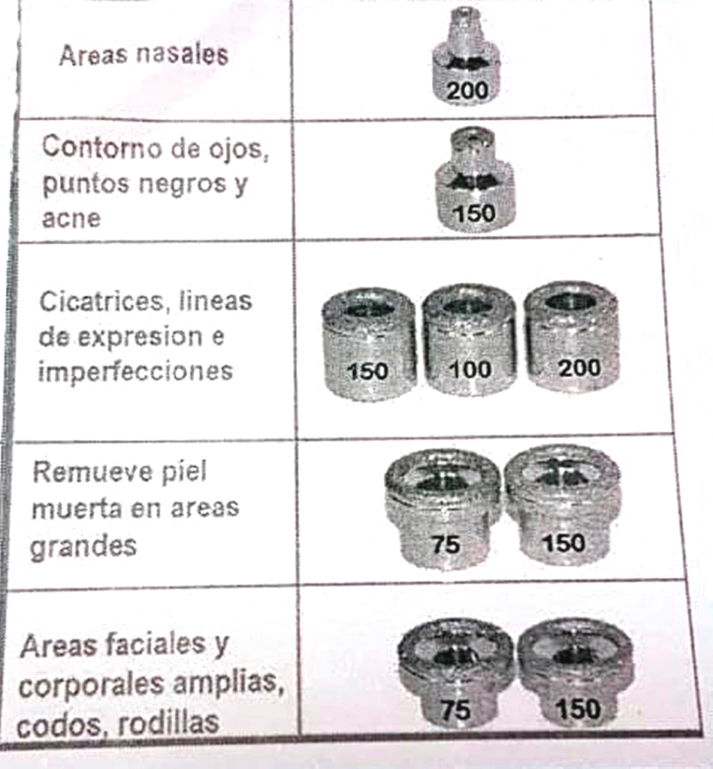

Slide 29
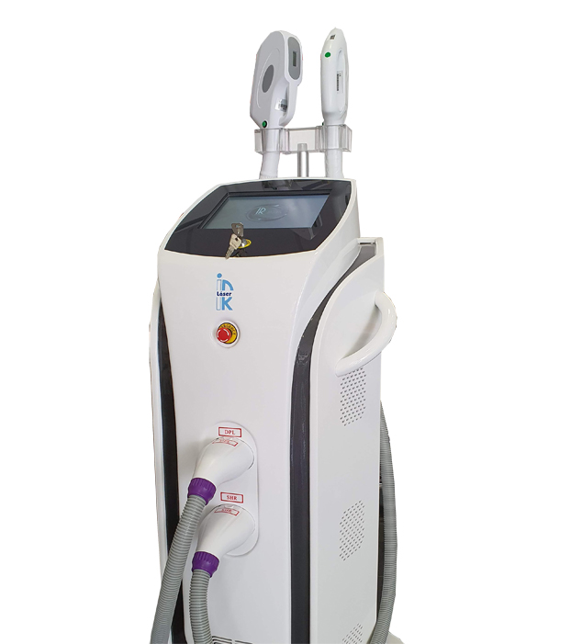
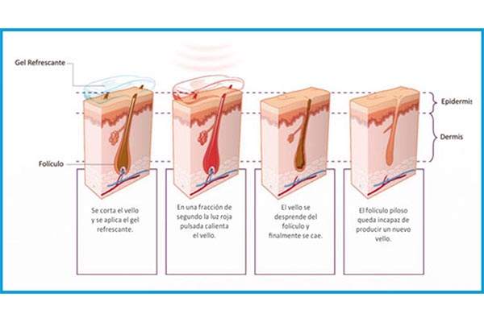
¿QUÉ ES EL IPL FACIAL?
La Luz Intensa Pulsada conocido, se trata de un tratamiento médico estético que produce la estimulación de la producción de colágeno, mientras que elimina la piel dañada como consecuencia de los factores externos y el envejecimiento.
Es un tratamiento no agresivo, por lo que permite que los pacientes se sometan a varias sesiones. Así, es posible ir mejorando de manera gradual la tonalidad y textura de la piel.

Slide 30
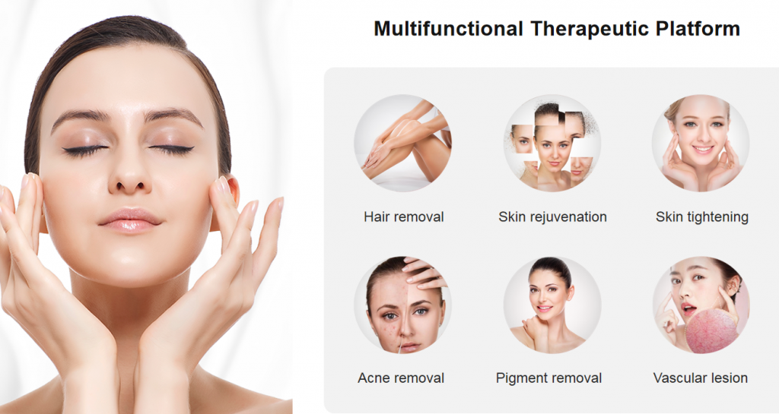
PARA QUÉ SIRVE
El IPL consiste en la aplicación de una luz de alta intensidad que, al ser aplicada en la piel, hace que determinados pigmentos naturales la absorban y la conviertan en calor. De esta forma es capaz de eliminar los signos de envejecimiento, rastros de estrés en la piel, manchas del sol, etc.
Esta técnica es capaz de mejorar de forma progresiva la zona facial, mejorando la textura y tonalidad de la piel, eliminando las manchas, poros dilatados, rojeces y hasta las más finas arrugas. Habitualmente, estas características lo convierten en un tratamiento ideal para el rostro aunque también puede realizarse en la zona del cuello, escote, manos, piernas o brazos.

Slide 31
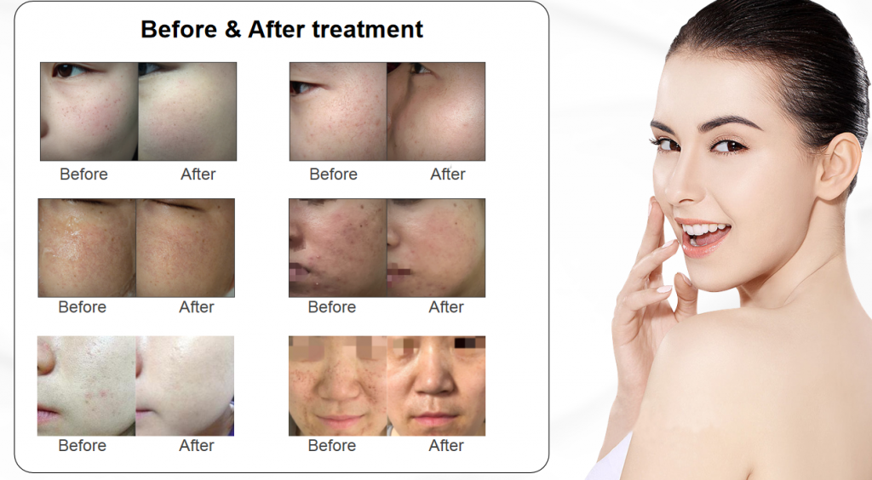
RESULTADOS
Una vez realizado el tratamiento, se recomienda no realizarse tratamientos agresivos en la zona posteriores al IPL por lo menos un par de días después. Esto es debido a que la piel está más sensible tras el tratamiento. A su vez, se recomienda la utilización de protección solar en la zona tratada.
El número de sesiones del IPL facial va a depender del caso y las indicaciones del médico. Normalmente, se requiere entre 3 y 5 sesiones con un intervalo mínimo de 3 semanas, pero los resultados son evidentes desde la primera sesión. Los primeros cambios suelen ser la desaparición de las rojeces y la tonalidad más uniforme en la piel. A medida que avanza el tratamiento, es posible observar una mejora general de la calidad de la piel.
Si aún necesitas más pruebas de su efectividad, aquí te contamos los beneficios de este tratamiento médico estético.
Mejora la tonalidad de la piel y su textura.
La piel se vuelve mucho más fresca y luminosa.
Se consigue un cutis radiante.
Mejora el acné activo y sus cicatrices.
Estimula la producción de colágeno.

Slide 32
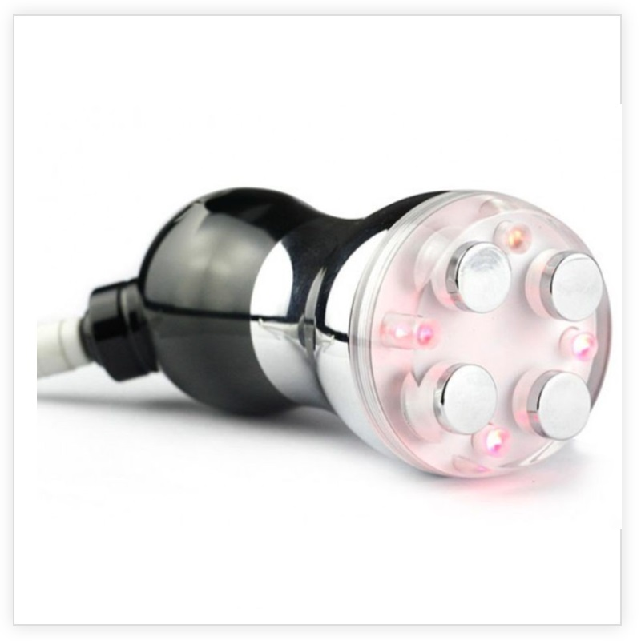
¿QUÉ ES LA ELECTROPORACIÓN?
El funcionamiento de esta tecnología se centra en una onda que es pulsada y atérmica, y que altera la membrana de las células cuando entra en contacto con estas. Esencialmente, afecta a los lípidos y permite que se abran, haciendo que sean más permeables. De esta manera, las sustancias que se pretende aplicar a la piel pueden penetrar fácilmente. Además, la célula retorna a su estado normal después de la penetración del tratamiento.
En otras palabras, se puede decir que esta técnica reacomoda las células y facilita que los principios activos puedan llegar a la epidermis, y sean más efectivos. Es por ello que se trata de una alternativa efectiva a otros sistemas de administración de sustancias para diversos tratamientos, como la intramuscular y la intravenosa.

Slide 33
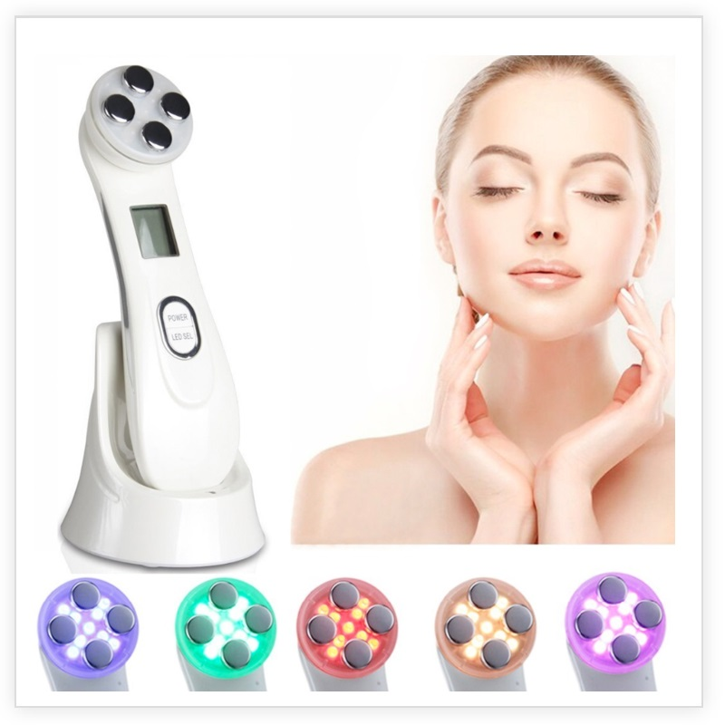
¿PARA QUÉ SIRVE EL ELECTROPORADOR?
Técnica que emplea el electroporador se centra en facilitar la introducción de fármacos y todo tipo de sustancias por vía transepidérmica. Esto hace que pueda usarse para numerosos tratamientos:
Ayuda a reducir las inflamaciones en cualquier parte del cuerpo.
Contribuye al tratamiento de edemas o acumulaciones de líquido en el organismo.
Permite reducir el tamaño de los hematomas.
Favorece la síntesis de colágeno, por lo que se convierte en un tratamiento coadyuvante en muchos problemas de la piel.
Mejora la eficacia de muchos tratamientos.
Ayuda a eliminar la grasa localizada, ya que las radiaciones permiten que se abran unos canales en las capas internas de la piel. Estas actúan de manera directa sobre los lípidos y favorecen su eliminación.
Mejora la hidratación de la piel.
Colabora en los procesos de regeneración cutánea.
Favorece los intercambios metabólicos de las células, estimulando su funcionamiento.

Slide 34
¿CUÁNTAS SESIONES SON NECESARIAS?
Si estás pensando en someterte a esta técnica, debes saber que el número de sesiones de electroporación se sitúa entre 10 y 20. De todos modos, no se puede decir exactamente cuánto durará tu tratamiento. Para ello es necesario que visites a un profesional especializado para que valore tu caso.
Además, ten en cuenta que la recomendación es aplicar al principio un par de sesiones semanales. Posteriormente, se pasa a una hasta que se complementa el proceso. Cada una de ellas dura aproximadamente unos 20 minutos, y no olvides que es indolora. Por lo tanto, puedes acudir completamente relajado/a.
Finalmente, hay que señalar que algunos problemas requieren de sesiones de mantenimiento para asegurar que no vuelven a reaparecer (lo más habitual es que se paute una al mes).

Slide 35

CONTRAINDICACIONES Y EFECTOS SECUNDARIOS
Mujeres embarazadas.
Personas que llevan un marcapasos, debido a que las ondas electromagnéticas pueden afectar a su funcionamiento.

Slide 36
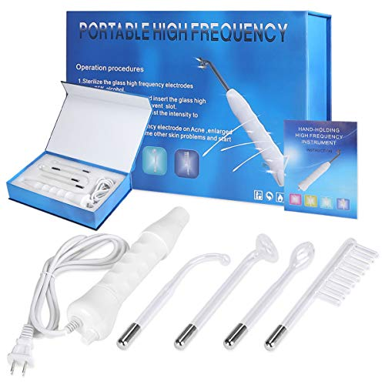
¿QUÉ ES LA ALTA FRECUENCIA?
La alta frecuencia es un aparato eléctrico con diferentes electrodos de vidrio llenos de gas argón, diseñado para el contorno del rostro. Estos electrodos, en contacto con la piel, liberan ozono.

Slide 37
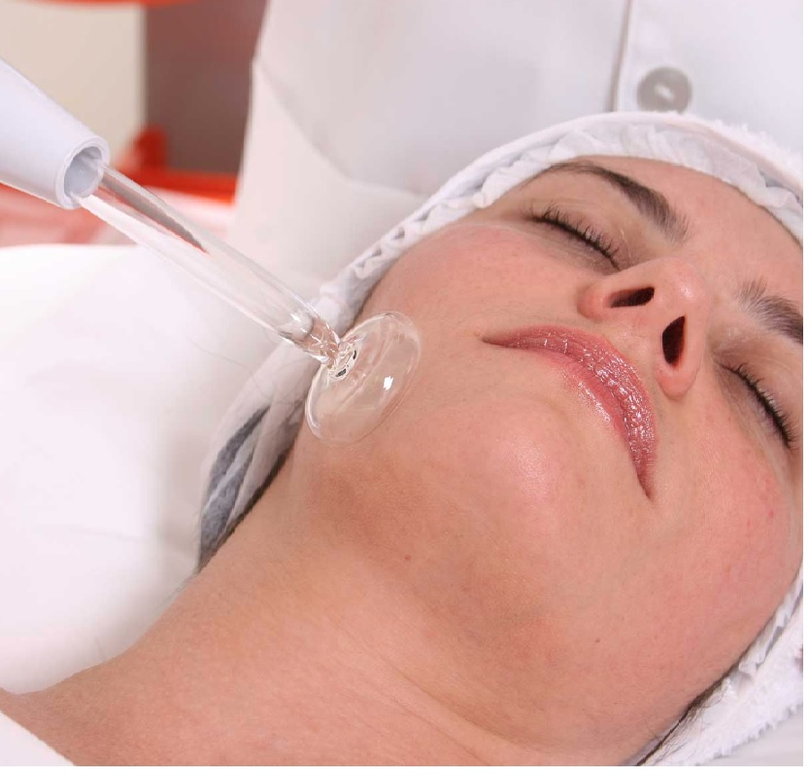
BENEFICIOS
Mejora la cicatrización de las espinillas y coagulación, oxigenan la piel, aumentan el metabolismo celular y estimula la circulación, promociona un efecto antiséptico para matar bacterias, genera una sensación de calor que ayuda a relajar la piel.

Slide 38
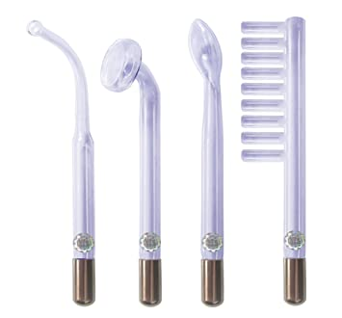
FUNCIONES:
Electrodo de punta: con la chispa precisa que genera, es especial para la desinfectar y acelerar la curación del acné.
Electrodo de cuchara: para zonas sensibles especificas como ojeras, bolsas debajo de los ojos.
Electrodo de hongo: para áreas de tratamiento amplias como la frente.
Electrodo de cepillo: estimula la circulación del cuero cabelludo para estimular el crecimiento del cabello, también puede ser utilizado en el rostro.
Tanto el electrodo de Hongo y Cuchara son ideales para tratar clientes con piel grasa o propensa al acné. También se pueden utilizar para estimular la circulación (color violeta)

Slide 39
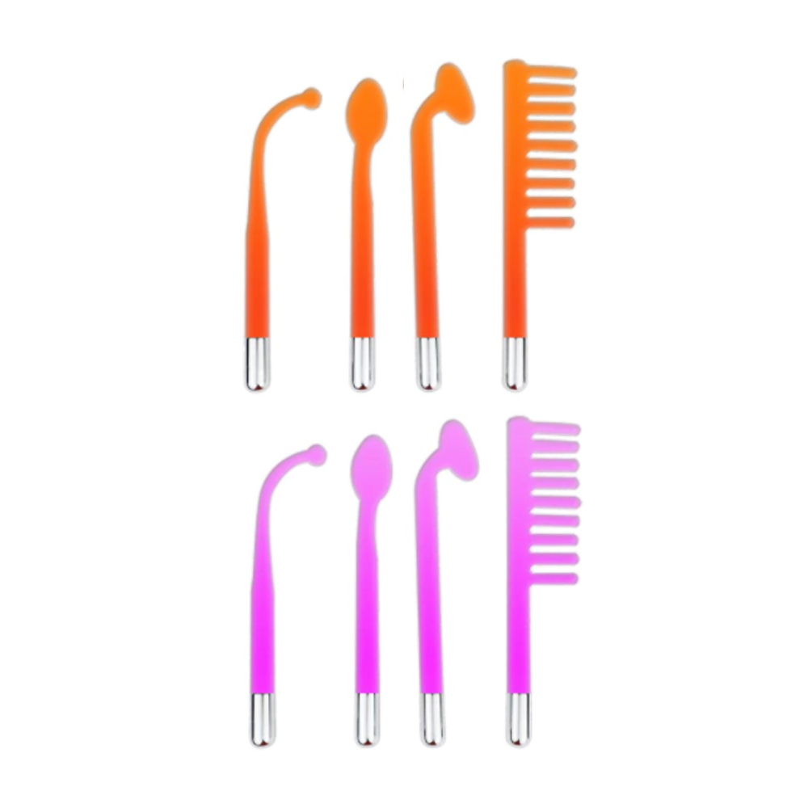
Diferencias entre la Luz Naranja y Violeta de Alta Frecuencia.
Características de la Luz Naranja:
- Gas Neón
- Intensidad suave
- Piel sensible o seca
Desbacterizante y desinflamatoria
Características de la Luz Violeta:
- Gas Argón
- Intensidad fuerte
- Piel normal o grasa
- Tonificante y estimulante

Slide 40
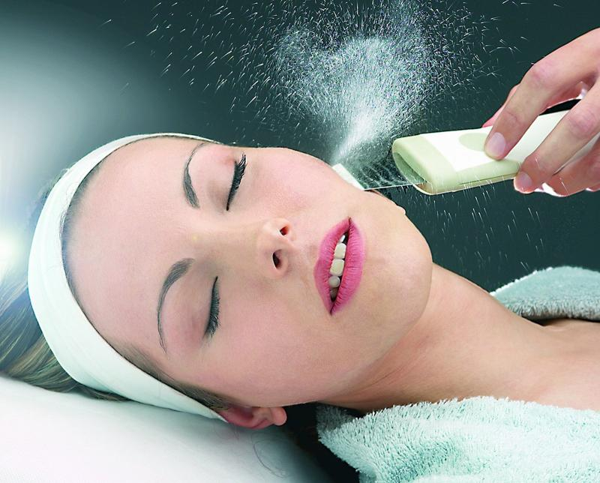
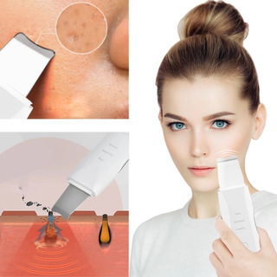
¿EN QUÉ CONSISTE EL PEELING ULTRASÓNICO?
Es un tratamiento de belleza que busca limpiar, revitalizar y regenerar la piel con ultrasonidos. Para ello se requiere de una consola, "espátula", ultrasónica que emite una frecuencia inaudible y que, al contacto con la piel, genera una serie de vibraciones. Esas vibraciones hacen que las células muertas de la piel se desprendan.
Beneficios del peeling ultrasónico rostro
En palabras sencillas, es una limpieza facial profunda que elimina la primera capa de células muertas a base de vibraciones a altísima velocidad gracias a un aparato ultrasónico.

Slide 41
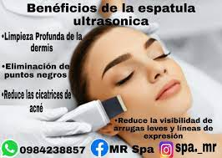
BENEFICIOS DEL PEELING ULTRASÓNICO
Aparte de limpiar y regenerar, el peeling ultrasónico tiene más beneficios para el cutis:
1. Favorece enormemente la producción de elastina y colágeno, pues activa la microcirculación sanguínea.
2. Desobstruye los poros y elimina los puntos negros.
3. Estimula mucho la oxigenación de la piel.
4. Ayudar a conseguir una hidratación facial profunda.
5. Aporta luminosidad y uniformidad la piel sin causar dolor.
6. Reduce la profundidad de las líneas de expresión, cicatrices por acné y manchas solares.
7. Con todo ello, mejora la textura de la piel.

Slide 42
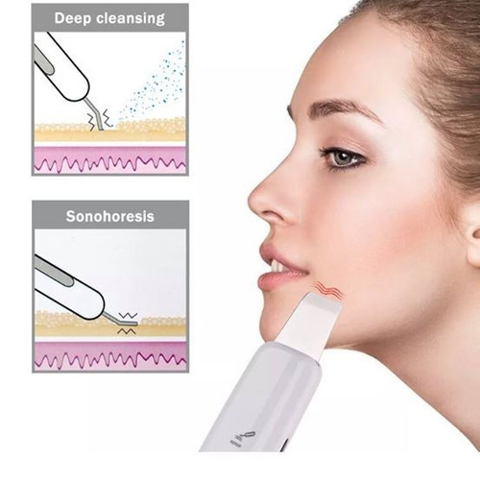
¿CÓMO SE REALIZA UNA SESIÓN DE PEELING?
Paso 1: Limpieza facial previa
Antes de comenzar la sesión se debe limpiar completamente el rostro, retirando cualquier resto de maquillaje o residuos de cremas solares o hidratantes.
Paso 2: Aplicación del principio activo
Se aplica un exfoliante activo desincrustante y se deja reposar un par de minutos. También se cubren los ojos para evitar que el producto penetre en ellos.
Paso 3: Aplicación de la espátula ultrasónica
A continuación, se procede a presionar suavemente el cabezal ultrasonido sobre la piel en movimientos en sentido centrípeto y centrifugo (de afuera hacia adentro y de adentro hacia afuera).
Con este masaje de exfoliación se busca desprender todas las células muertas de las capas más externas de la piel.
Paso 4: Calmar y proteger la piel
Como paso final se aplica un tónico especial, un hidratante y protección solar. Este tratamiento no irrita la piel y, dependiendo de lo que se busque, puede durar entre 40 y 80 minutos.

Slide 43
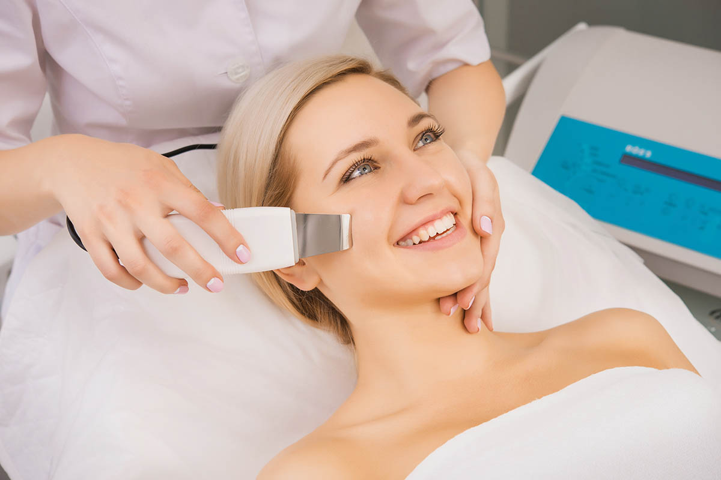
CUIDADOS POST-PEELING
Los profesionales te darán una serie de recomendaciones como aplicar cremas hidratantes en toda la piel tratada y utilizar obligatoriamente protector o filtro solar.
Al haber retirado todas las células muertas, es muy recomendable no exponerse al sol las siguientes semanas, debido a que la piel también será más propensa a las manchas solares. Lo más recomendable será siempre seguir las indicaciones del profesional.

Slide 44
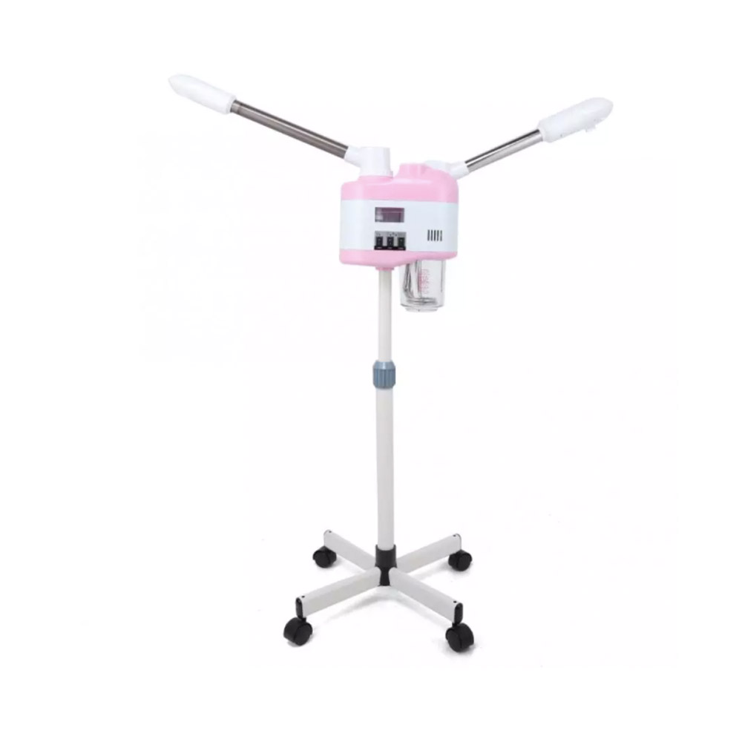
VAPORIZADOR
Un vaporizador es un dispositivo de extracción de aceites esenciales. En lugar de la combustión del material el vaporizador utiliza el calor para evaporar las sustancias activas.

Slide 45
4 FUNCIONES DE UN VAPORIZADOR FACIAL A TENER EN CUENTA
1. La comodidad indiscutible de un vaporizador facial
Sí, hemos dicho que el uso del vapor para limpiar el rostro no es un invento actual. Pero, ¿te imaginas calentando agua en una olla y acercando tu cara, con la cabeza tapada por una toalla? A parte del riesgo de irritación porque no hay forma de controlar la temperatura, ¡vaya complicación!
Con un vaporizador facial, tus clientas están cómodamente tumbadas en la camilla mientras reciben el tratamiento. Estos modernos aparatos son portátiles e incorporan un brazo regulable para que facilitarte su uso.
2. Proporciona una limpieza más profunda
La base de este tratamiento es clara, los poros de la piel se abren al exponerlos a una fuente de calor. La explicación científica es que ese aumento de temperatura pone en marcha el mecanismo de auto regulación de nuestro cuerpo.

Slide 46
3. La función relajante de un vaporizador facial
Porque no todas las ventajas tienen que valorarse teniendo en cuenta los resultados. La eficacia de un vaporizador facial está ya demostrada, toca ahora fijarnos en otros beneficios que nos proporciona. Aquí, sin duda, hay que destacar el efecto relajante de esta técnica.
De hecho, es interesante recordar que no deja de tratarse de una sauna, en este caso, concentrada en el rostro. Sin embargo, el bienestar se siente en todo el cuerpo y mente. Para potenciarlo, prueba a combinarlo con la aromaterapia. Hasta los modelos más básicos incorporan esencieros para que viertas aceites esenciales que perfumen los vapores.
4. Mejora el flujo sanguíneo y la regeneración celular
Ese mecanismo de termorregulación corporal que antes citábamos implica no sólo una dilatación de los poros de la piel. Conlleva, también, la de los vasos sanguíneos y, como consecuencia, una mejor circulación de la sangre. En esta línea, un vaporizador facial con regulación frío/calor es una herramienta aún más completa.
Pero, todavía hay más. Porque esa mayor oxigenación de la sangre y más aporte de nutrientes facilita que los procesos celulares sean más efectivos, entre otros, la producción natural de colágeno tan beneficiosa para nuestra piel.

Slide 47
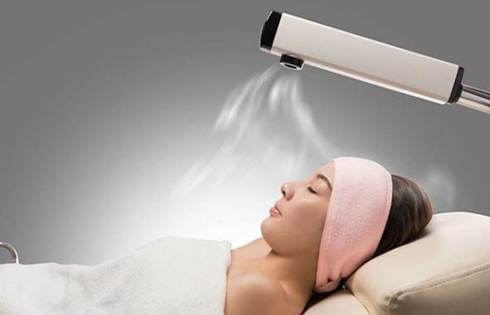
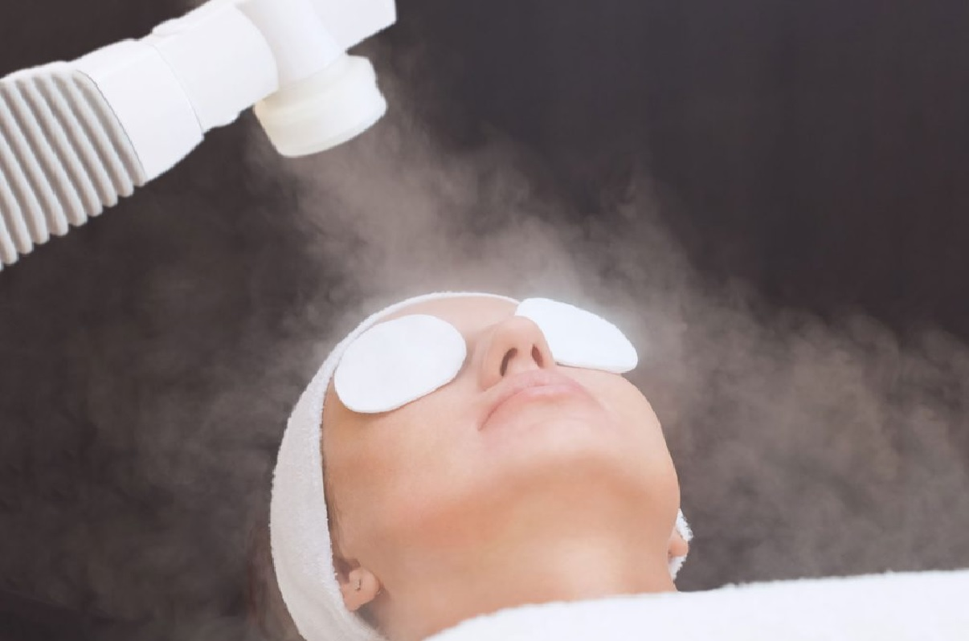
¿Qué hace el vapor caliente en la cara?
Vapor para la cara
El vapor los dilata, permitiendo eliminar toda la suciedad que se acumula. Por eso es más fácil quitar los puntos negros. Tu piel estará limpia en profundidad, más suave, y respira mejor después de una limpieza facial con vapor. ¡Sensación de frescor y limpieza profunda
¿Qué hace el vapor frío en la cara?
Suaviza la piel. Abre los poros dela piel para eliminar puntos negros. Actua como exfoliante. Mejora la circulación sanguínea de los capilares faciales.

Slide 48
Beneficios
Mejora la hidratación de nuestra piel.
Estimula la circulación sanguínea.
Promueve el proceso celular de nuestro organismo.
Mejora los resultados de los tratamientos tópicos.
Ayuda a la relajación.
Relajación de paranasales inflamados.

Slide 49
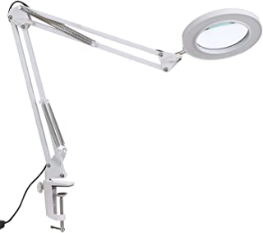
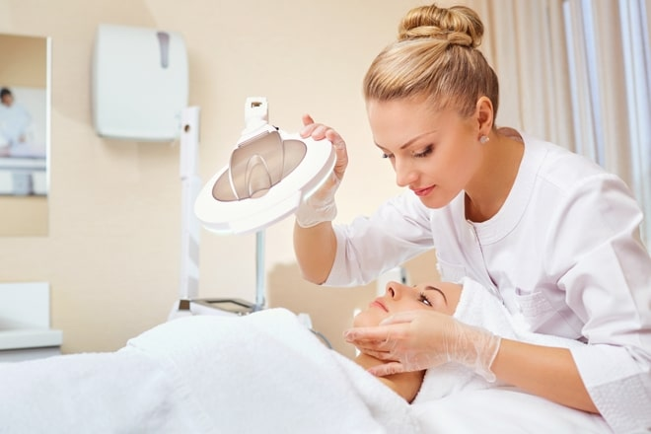
¿QUÉ ES LA LUPA EN LA ESTÉTICA?
La flexo lupa para estética es una excelente herramienta para el análisis de la piel, con ella podrás ver los detalles y determinar según el tipo de piel el tratamiento más conveniente. Como consecuencia de la edad nuestros ojos van perdiendo la capacidad de enfocar de cerca, dificultando un buen análisis de la piel.

Slide 50
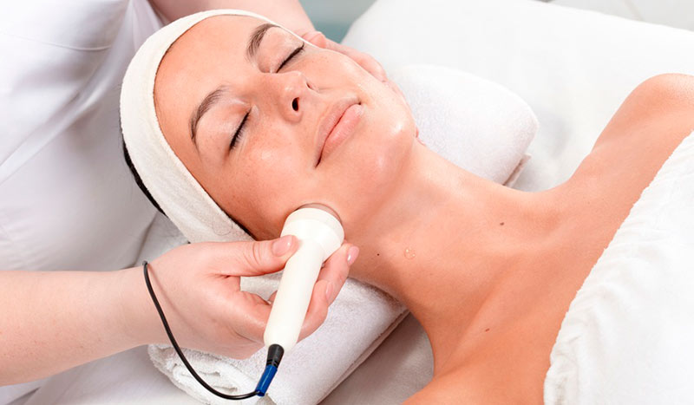
ultrasonido
Los ultrasonidos se utilizan como tratamiento facial para estimular la producción de colágeno y tensar la piel eliminando la flacidez. Es un tratamiento de rejuvenecimiento que surte efecto tras varias sesiones.
A medida que se aplican los ultrasonidos, los tejidos de la piel se van renovando y fortaleciendo, ofreciendo un aspecto más juvenil. Además, este tratamiento se puede aplicar también en el escote, eliminando las pequeñas arrugas que pueden aparecer en el canalillo.

Slide 51
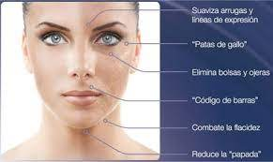
Principales beneficios de los ultrasonidos
Elimina la flacidez del mentón
Ayuda a reducir la papada
Eleva de las cejas
Puede minimizar las bolsas en los ojos
Ayudar a reducir líneas de expresión y las arrugas

Slide 52
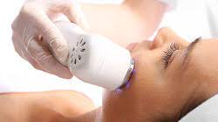
Tratamiento no invasivo
Los equipos de ultrasonido emiten unas ondas vibratorias que permiten los beneficios comentados anteriormente sin producir dolor.
La duración depende de la zona a tratar, pero suele ser entre 30 y 60 minutos. En nuestra clínica estética recomendamos una o dos sesiones al año para lograr los resultados deseados.
Lo efectos son visibles tras las primeras sesiones, aunque aparecen de forma progresiva a los 3 o 4 meses, cuando la piel renueva su colágeno y lo sustituye por otro más nuevo y elástico.

Slide 53
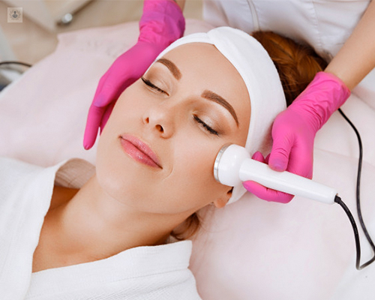
Después de los Ultrasonidos
Tras el tratamiento el paciente puede recuperar su actividad normal inmediante. En ocasiones puede provocar algunos efectos secundarios como el enrojecimiento de la piel, inflamación o sensación de hormigueo, pero desparecerá en pocas horas.
No es necesario ningún cuidado especial tras el tratamiento, aunque es beneficioso aplicar crema hidratante o áloe vera.

Slide 54
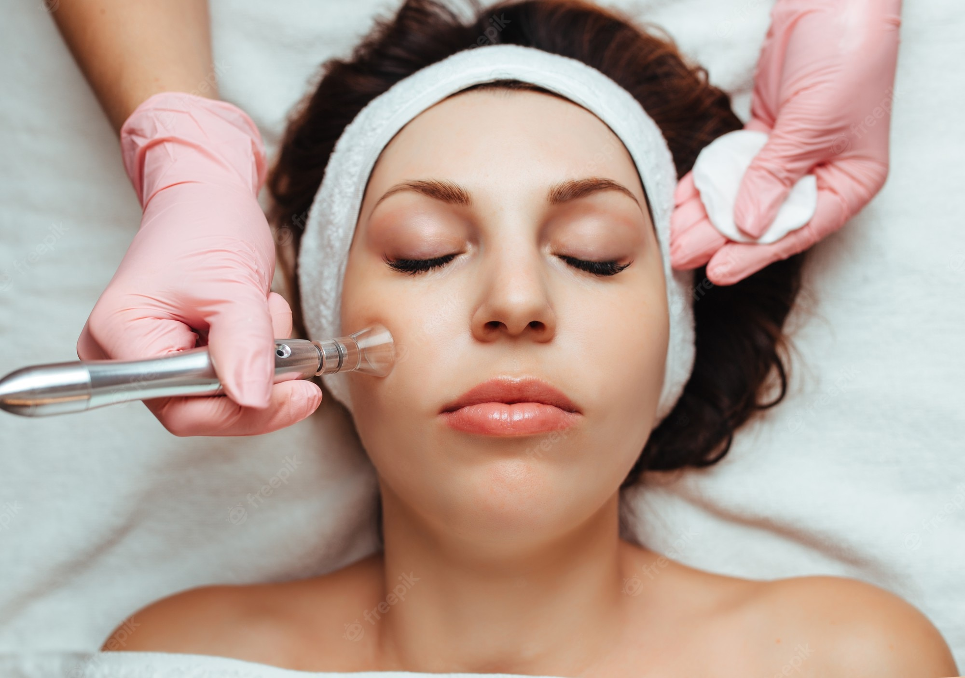
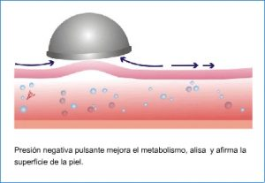
Vacumterapia facial
La vacumterapia es un procedimiento no invasivo que se realiza a través de la piel por medio de unas ventosas que ejerce presión negativa en zonas específicas del cuerpo, usando diversos accesorios con formas especializadas para las diferentes zonas a tratar. Se trata de una técnica que actúa por succión a nivel hipodérmico mediante unos cabezales específicamente diseñados y que permiten utilizar las campanas de aspiración sobre una zona amplia del cuerpo, creando el efecto de un masaje, “masaje vacum”, que facilita el drenaje del líquido retenido en las células cuando se hace siguiendo las vías linfáticas, y que a diferencia de los masajes de toda la vida, ejerce la presión de dentro hacia fuera (masaje negativo).

Slide 55
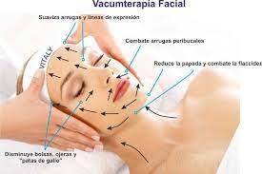
El objetivo de este tratamiento
Es el de activar la circulación venosa y linfática, y sus resultados serán más espectaculares cuanta mayor experiencia tengan los especialistas que vayan a realizar el tratamiento, lo cuales previamente habrán hecho un estudio global del paciente para determinar las líneas de actuación a seguir con el mismo.
Este masaje favorece la circulación de la linfa, con lo cual se consigue eliminar los excesos de grasa, descongestionar las zonas que aparecen más duras en los casos de celulitis fibrosas y compactas, mejorar la elasticidad, luminosidad y suavidad de la piel, y evitar la formación de arrugas, pues la microcirculación subcutánea se favorece.

Slide 56
Acción Fisiológica
El desarrollo de este tratamiento se realiza por medio de una succión controlada la cual produce diversos efectos fisiológicos entre los cuales se encuentran:
Aumento de la irrigación sanguínea por vasodilatación.
Elongación sobre las fibras conectivas de la piel que se encuentran retraídas.
Estimulación de los fibroblastos para la producción de colágeno y elastina.
Distensión de las estructuras vasculares.
Aumento en el flujo sanguíneo y nutrición muscular.
Movilización de grasa subcutánea.
Regeneración de la piel
Cuando sus manipulaciones se hacen siguiendo las vías linfáticas, realizando un buen drenaje linfático, básico para la buena evolución de cualquier tratamiento anticelulítico.
A nivel superficial favorece el mantenimiento y mejora la elasticidad cutánea. Produce un efecto exfoliante, desobstruyendo los folículos sebáceos y los poros, volviendo la piel más suave mientras la tensa.
Facilita la movilización cutánea descongestionando los territorios endurecidos e hipersensitivos al tacto típico de las celulitis fibrosadas. Mantiene la Tº corporal a través de la vasodilatacion y la eliminación del sudor permitiendo una regulación técnica mas correcta.

Slide 57

Dermapen
El dispositivo Dermapen se utiliza para la realización de tratamientos de estética facial a través de la técnica de micropunción o microneedling.
Se trata de una técnica muy sencilla de aplicar y sin efectos secundarios, lo que permite que pueda realizarse con total seguridad sobre todo tipo de pieles.
Las sesiones consisten en la realización de micro perforaciones en la piel a través de las pequeñas agujas de titanio del dispositivo. El objetivo de realizar estas micropunciones es abrir pequeños canales en la dermis que faciliten la penetración y la absorción de los principios activos que se aplican, consiguiendo maximizar así su penetrabilidad y efectividad, mejorando el resultado que queramos conseguir.
El tratamiento es prácticamente indoloro ya que las agujas del dispositivo son muy finas y antes del tratamiento

Slide 58

Sesiones
El procedimiento tiene una duración aproximada de 30 minutos y posteriormente se requiere la aplicación de alguna mascarilla o crema calmante. Para conseguir los mejores resultados se recomienda realizar al menos 6 sesiones con intervalos de 15 o 30 días.

Slide 59

¿Para quién está indicado?
Dermapen está indicado tanto para mujeres como hombres de cualquier edad, que quieran conseguir un efecto rejuvenecedor de la piel o corregir algunas imperfecciones.
Los tratamientos con Dermapen están especialmente indicados para:
Tratamientos de rejuvenecimiento facial.
Eliminación de arrugas finas y reducción de arrugas profundas.
Correcciones de hiperpigmentación o melasma.
Eliminación de cicatrices quirúrgicas.
Tratamientos para eliminar las marcas de acné.
Mejora de manchas solares y de edad.
Con esta técnica podemos aplicar diferentes tratamientos y principios activos para conseguir resultados combinados.

Slide 60
Beneficios
• Cada sesión tiene una duración de entre 30-60 minutos. Se realiza en la propia consulta y de forma ambulatoria.
• Previamente se cubre la zona a tratar con una pomada anestésica que deja la zona insensible.
• Después del tratamiento se presenta un leve enrojecimiento durante 12-24 horas. Se observará una mejoría paulatina de la piel por incremento del nuevo colágeno que se ha creado tras la estimulación de las células secretoras.
• Duración De 3-5 sesiones, que pueden repetirse cada 4-6 semanas

Slide 61

Resultados de Dermapen
La mejora de los resultados de la aplicación de los diferentes tratamientos con este dispositivo deriva de la estimulación en la producción de colágeno y elastina en el paciente. Estos efectos son visibles al cabo de unas semanas de la aplicación del tratamiento, debido al tiempo que requiere el ciclo de producción de colágeno.
Pasados unos días, podemos percibir cómo la piel del rostro recupera luminosidad, hidratación, y suavidad y se muestra con un tono más unificado y un aspecto rejuvenecido.
Dermapen no tiene efectos secundarios y sólo tiene contraindicaciones en casos muy concretos. Después del tratamiento se han de tener en cuenta una serie de cuidados a la hora de usar maquillaje y cremas, debiendo además usar protección solar e hidratar bien la piel.

Slide 62

¿Sabías qué? Existen diferentes tipos de agujas para Dermapen
Según la afección dermatológica que se deseen tratar el tipo de aguja, la cantidad, la profundidad de penetración transdérmica y la velocidad deben ser diferente. Por esto es importante conocer cómo funciona los diferentes tipos de aguja del Dermapen y cuál debe ser su uso, dependiendo del tipo de piel y el problema que se desea tratar.

Slide 63


Micro-agujas Dermapen de 9 y 12
Estos números se refieren a la cantidad de micro-agujas que contiene el cabezal. En este caso, los dispositivos de 9 y 12 agujas se utilizan para mejorar el aspecto de imperfecciones severas en la piel principalmente para eliminar cicatrices, marcas de acné y estrías.

Slide 64

Micro-agujas Dermapen de 36
Micro-agujas Dermapen de 36: Los cabezales que contienen 36 micro-agujas son ideales para borrar las señales del paso de la edad. Nos referimos fundamentalmente a las arrugas y líneas de expresión.
Las micro-agujas Dermapen posibilitan la regeneración celular de forma natural, lo que permite una reparación profunda de la piel, difuminando de manera progresiva las líneas de expresión y arrugas.

Slide 65

Nano agujas Dermapen
Las nano-agujas Dermapen son ideales para cualquier tipo de piel, incluso las más sensibles. Este tipo de agujas Dermapen son perfectas para las zonas más críticas del rostro como los labios, la nariz y la piel alrededor de los ojos.
En este caso, la tecnología nano se utiliza para penetrar la piel de forma efectiva facilitando una mejor absorción de principios activos como serums de vitaminas compatibles con el Dermapen o ácido hialurónico.
Todo ello tiene como resultado un rostro más saludable, hidratado y protegido contra el envejecimiento y los factores medioambientales.

Slide 66


Electroporador Facial
Un electroporador facial es una alternativa no invasiva a la mesoterapia convencional que permite la introducción de activos o fármacos de forma localizada.
La electroporación consiste en la emisión de una onda electromagnética pulsada, atermica y no ionizable con la finalidad de producir una alteración en el potencial de los poros.
Electroporador-facial
Así, lo que se pretende con este procedimiento es introducir sustancias o fármacos al interior del cuerpo sin necesidad de agujas. Pues cuando la membrana celular se debilita, la sustancia puede entrar por medio de pequeños poros. Esta debilitación de la membrana, es temporal mientras entra la sustancia.

Slide 67

¿Cómo es el procedimiento?
El tiempo de una electroporación fácil está entre 20 y 30 minutos por zona, dependiendo del grado de involución de cada paciente en particular.
La frecuencia mínima recomendada es de 2- 3 tres veces a la semana y, si bien es común, la obtención de buenos resultados desde la primera sesión, la cantidad de sesiones necesarias para esto no debe ser inferior a 8-10.

Slide 68

Beneficios de la electroporación
Tratamiento totalmente ambulatorio.
No duele ni deja marcas.
Ideal para quienes tienen miedo a las agujas en la aplicación de Mesoterapia Médica tradicional.
Es un tratamiento multipropósito en donde, según el objetivo, se utilizarán distintos principios activos como colágeno, elastina, equisetum, argireline, etc.

